Slide 1
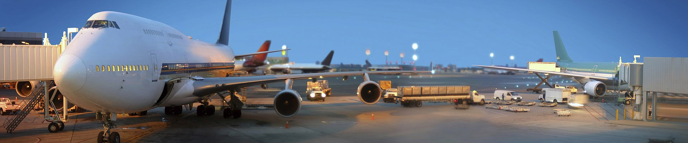
5 Základy leteckej prepravy

Slide 2
5.2 Preprava batožín
Batožiny sa prepravujú zapísané a nezapísané.
Zapísané – sa prijímajú k preprave v dobre uzamknutom kufri, alebo schránke, ako aj v obaloch. Každá batožina musí mať vyplnenú menovku (meno a presná adresa cestujúceho), ktorá musí byť totožná s menom na letenke a cestovným dokladom. Dopravca nezodpovedá za batožinu, ktorá po pristáti bola nevyzdvihnutá.
Nezapísané (kabínové) – cestujúci má právo na jeden kus batožiny v kabíne pre cestujúceho do hmotnosti 5 kg – max. rozmery 55x45x20 cm.

Slide 3
Bezplatne sa prepraví v kabíne pre cestujúceho malá dámska kabelka, kabát, dáždnik, fotoaparát, kamera, mobilný telefón, košík pre deti, barla a ortopedické prístroje (pre individuálnu potrebu).
Zdarma sa prepravuje v kabíne lietadla slepecký pes, záchranárske psy, ktorí musia mať vôdzku, náhubok, potvrdenie o výcviku a požadovanú dokumentáciu.
Veci vylúčené z leteckej dopravy, ktoré by mohli ohroziť bezpečnosť letu, osôb, majetku alebo také, u ktorých by došlo ľahko k ich poškodeniu.

Slide 4
Poznámka!
Dopravca môže odmietnuť prepravu týchto vecí pred odletom alebo kedykoľvek počas prepravy. So súhlasom dopravcu možno prepraviť za určitých podmienok: živé zvieratá, vrátane vtákov a plazov, preprava zbraní, preprava diplomatických batožín.

Slide 5
5.3 Informačné zariadenia v LD
V leteckej doprave sa používajú informačné zariadenia na úrovni:
Personál medzi sebou – na zemi, vo vzduchu;
Cestujúci a personál – na zemi, vo vzduchu;
Pre vzájomné dorozumievanie sa používajú – telefón, rozhlas, rádiostanice, počítačové systémy.

Slide 6
5.4 Colné konanie
Každá krajina si na ochranu svojich občanov, na ochranu vnútorného trhu vytvára určité predpisy pri dovoze, alebo vývoze zásielok, tovaru. Na tovar môže byť pri dovoze, alebo vývoze pridelená určitá finančná čiastka (clo), alebo úplný zákaz jeho dovozu resp. vývozu. Clo predstavuje poplatky, ktoré platí dovozca pri prevoze tovaru cez hranice.
Colný deklarant na základe splnomocnenia od podniku zahraničného obchodu a právnických osôb, ktoré majú oprávnenie na zahranično-obchodnú činnosť vykonáva colné konanie pri vývoze a dovoze zásielok. Návrh na colné konanie sa podáva písomne na tlačive, hovoríme tomu jednotná colná deklarácia JCD.

Slide 7
Jednotná colná deklarácia má 3 časti:
jeden diel ostáva na colnici;
druhý diel sa posiela na ústrednú colnú správu za účelom vykonania kontroly;
tretí diel sa zasiela prepravcovi, ktorý tovar vyvážal alebo dovážal.
Jednotná colná deklarácia je teda návrh colného konania, pričom druhy colného konania sa delia na:
dovoz (zásielky);
vývoz;
tranzitný vývoz dovozu.

Slide 8
Colné konanie sa vykonáva podľa platového súpisu, ktorý spisujú komerčné priechodové stanice.
Colné konanie sa môže uskutočniť pri:
vstupnej pohraničnej priechodovej stanici;
v stanici určenia;
v závode prijímateľa.
Ak sa uskutoční colné konanie v pohraničnej priechodovej stanici, colnica doplní tieto údaje v medzinárodnom nákladovom liste: dátumová pečiatka, pečiatka o vydaní.

Slide 9
Radca colného deklaranta po príchode do vozného vlaku:
Skontroluje všetky NL
Zásielky podliehajúce colnej veterinárnej prehliadke spíše na prehliadkový list, ktorý predkladá orgánu štátnej správy, zároveň ich pozýva na prehliadku.
Po vykonaní kontroly v koľajisku spracúva NL
Pri prevozných zásielkach poukazuje tovar pečiatkou – prevoz vstupnej colnici
Pri vyčlenených zásielkach JCD vymeria clo a odovzdá JCD spolu s NL colnici
Ak nemôže vykonať colnú prehliadku, poukáže zásielku colnici vo vnútrozemí.

Slide 10
Postup pri vývoze zásielky
Colné konanie sa môže uskutočniť:
v stanici odchodu, stanici na ceste, alebo vo výstupnej prechodovej stanici
Odosielateľ je povinný pripojiť k NL aj JCD;
Ak požaduje, môže v NL poznačiť stanicu na ceste, kde sa má vykonať colné konanie a splnenie colných predpisov;
Tovar colne prejednaný pred príchodom zásielky do pohraničnej priechodovej stanici sa prepravuje pod colnou kontrolou;
Na vozeň a aj NL sa nalepí nálepka „pod colnou kontrolou.“

Slide 11
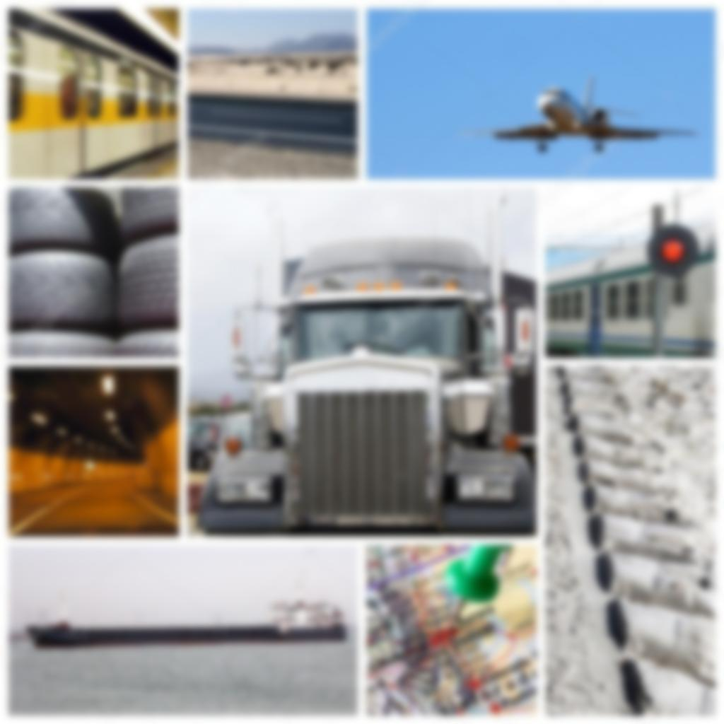
K O N I E C
DOPRAVNÁ A PREPRAVNÁ PREVÁDZKA
2. ROČNÍK

